Slide 1
Животные Якутии

Slide 2
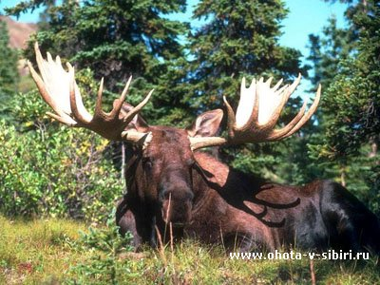
Лось
Средний вес самцов енисейских лосей составляет около 300кг и достигает у отдельных особей до 500 и более кг. Вес самок несколько меньше.
Зоологи выделяют на территории Красноярского края два вида лося: европейский (на левобережье Енисея) и более крупный по части восточно-сибирский (к востоку от Енисея).

Slide 3
Рога имеют только самцы. Типичный рог имеет короткий ствол и "лопату", обрамленную отростками, число которых может варьировать от 8 до 20. Возрастная и индивидуальная изменчивость рогов шире, чем у других оленьих: Сроки роста и развитие рогов нередко отражают физическое состояние животных, хотя в одной и той же местности при равных условиях жизни у разных животных могут развиваться разные по форме и весу рога. Первые рога у молодых лосей начинают расти в конце первого года жизни.

Slide 4
У взрослых самцов молодые рога начинают расти в апреле, к августу они окостеневают, с середины августа очищаются от кожи. Спадают рога в декабре - январе. Лось имеет волосяной покров который состоит из длинных остевых волос, полых внутри, и мягких пуховых волос, окрас у этих животных на верхней части туловища бурых и темно-бурых тонов. У восточно-сибирских лосей по спине нередко черная полоса. Задняя часть живота и внутренние поверхности ног более светлые.

Slide 5
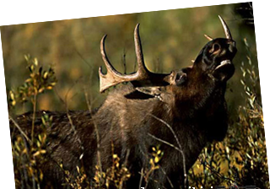
Манок на лося – их виды и правила пользования
В течение многих веков манок на лосей широко используется охотниками для привлечения зверей и птиц. Лосиный манок имитирует брачные звуки животного или звуки, которые схожи с кормовыми сигналами.
В ряде случаев данное устройство в несколько раз может увеличить шансы охотника на успех, в том числе и в охоте на лося.

Slide 6
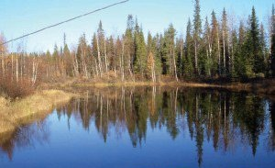
Обитание лося
Он обитатель равнинной, слегка заболоченной тайги со старых широких, поросших кустарниками речных долин, стариц, озер типичные обитание лося широко распространены в средней верной тайге левобережья Енисея.
Вполне комфортно чувствует он и в тайге Средне-Сибирского плоскогорья, населяя долины рек и водоразделы.

Slide 7
Отмечена летняя привязанность лосей к водоемам стоячей или тихо бегущей водой, богатым водной растительностью которую они охотно употребляют в пищу. Здесь же они нередко спаса в воде от кровососущих насекомых. Охота на лося на реву считается одним из самых интересных и популярных способов охоты на это животное. Примечательно, что ревом называют стон лося, который совсем не похож на рев лося, а больше соответствует глубокому вздоху. Кстати, лоси могут издавать и другие звуки. Так, например, когда лайки задерживают лося, то он издает глубокое бормотание и сильно фукает, что напоминает звуки свирепого медведя или кабана.

Slide 8
Данный вид охоты на лосей на реву проходит в сентябре, когда у лосей начинается брачный период, однако его начало зависит и от погодных условий и климатических особенностей региона. Так, в начале сентября довольно часто повышается температура воздуха, что отрицательно влияет на лосей, поэтому гон может начаться немного позже. А в дождь или в сильные ветер рев лося практически невозможно услышать. Тем не менее, первые признаки гона, чащи всего, появляются в середине августа, когда рева еще практически нет, однако лоси начинают сражаться с деревьями, воспринимая их за противника. Опытный охотник это может легко определить по поломанным веткам или обильно содранной коре на деревьях.

Slide 9
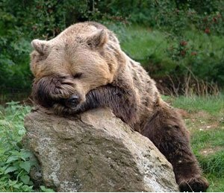
Бурый медведь
Внешний облик бурого медведя общеизвестен: массивное толстое туловище на широко расставленных крепких ногах, на толстой мускулистой шее посажена крупная голова с довольно большой и подвижной мочкой носа, короткими, мохнатыми ушами и относительно маленькими карими глазами.
Стопоходящие пятипалые лапы медведя снабжены сильными невтяжными когтями длиной от 5 до 12 см.

Slide 10
Для взрослых самцов медведей Западного Саяна специалисты указывают длину тела 197-216 см, высоту в холке - 116-139 см. По оценке разных авторов, средний вес бурых медведей старше пяти лет составляет от 150 до 250 кг, в зависимости от нажировки, а средний вес самок такого же возраста - от 100 до 150 кг. Самый крупный бурый медведь обитает на Камчатке, их вес достигает 600 кг. Вероятно, вес медведей Западного Саяна может достигать 400 кг.

Slide 11
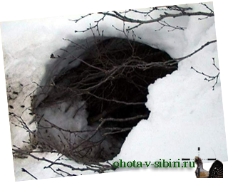
Медведь в берлоге
Когда он ложится то и прекращает питаться, полностью освобождая кишечник от остатков пищи. Вероятно, он употребляет на заключительном этапе хвою ели для очистки кишечника.
Медведь в берлоге вначале бодрствует, потом чутко спит, с наступлением морозов спит крепко, однако не цепенеет, а сохранят способность к быстрому пробуждению и активным действиям.

Slide 12
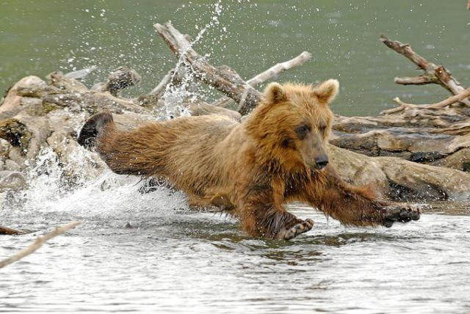
Питание медведя
Медведь всеяден, однако основу его питания составляют растительные корма. Весной питание бурого медведя, после выхода из берлог, медведи направляются на бесснежные участки и первые проталины,
где питаются появляющейся зеленью, луковицами растений, нередко и ветошью.

Slide 13
В горной местности они переходят на поляны южных, солнцепечных склонов, где к моменту выхода из берлог снег уже сходит, а земля частично оттаивает. В этот период медведи активно отыскивают оставшиеся с осени подснежные ягоды для питания, паданку кедровых орехов, падаль, при наличии наста охотятся за копытными животными. Питание медведя в Путорана выход бурых медведей из берлог приурочен к весенней миграции диких северных оленей, за которыми они активно охотятся и подбирают остатки волчьих жертв.

Slide 14
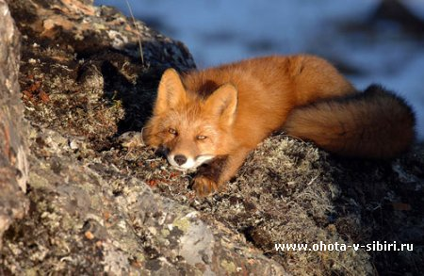
Лиса
Лиса это красивый стройный зверь с удлиненным телом, пушистым длинным хвостом и удлиненной, заостренной мордой.
Лиса имеет крупные, стоячие, остроконечные, черные с задней стороны уши, зрачки глаз овальной формы. Клыки - длинные и тонкие, верхние выступают снаружи за нижнюю челюсть, хищнические зубы довольно мощные. На передних лапах пять, на задних - четыре пальца с невтяжными острыми коготками.

Slide 15
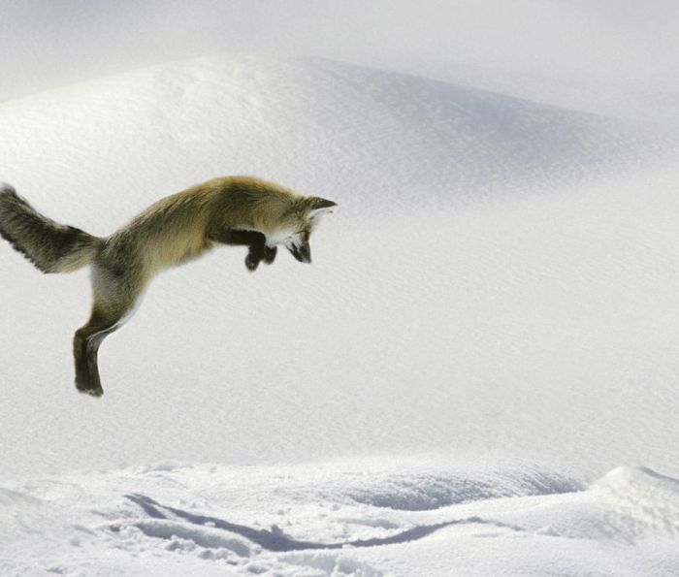
Зимой ступни ног, за исключением пяточной мозоли и кончиков пальцев, опушены жесткой шерстью. Лисы имеют среднюю длину - около 60 см, высота в плечах - 40 см, длина хвоста - 35-40 см, масса тела - 4-6 кг. Максимальная длина тела достигает 75 см, масса - 7-8 кг.

Slide 16
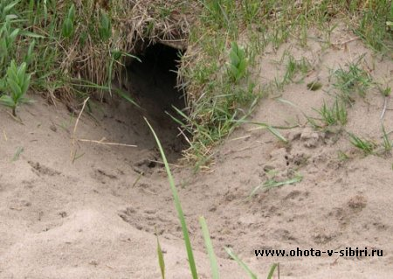
Норы
Чаще обнаруживается на сухих возвышенных местах, исключающих подтопление грунтовыми водами, - это склоны заросших кустарниками оврагов, небольших холмов и холмиков, пологие борта ручьев и речек. Обычно нора лисы с виду простая по устройству и имеют 2-3 прямых или изогнутых прохода диаметром 25-30 см
ведущих к гнездовой камере (логову), расположенной под землей на глубине 1-2 м.

Slide 17
Более старые и сложные норы лисы представляют собой подземный лабиринт с несколькими соединяющимися между собой ходами к логову, со слепыми отнорками, идущими от логова и от ходов. Нередко, а скорее часто, лисы занимают барсучьи норы, тогда на поверхность может выходить до десятка отнорков, а подземный лабиринт, проложенный на глубине 2-3 м, может состоять из нескольких коридоров и множества слепых отнорков общей протяженностью до 30-40 м

Slide 18
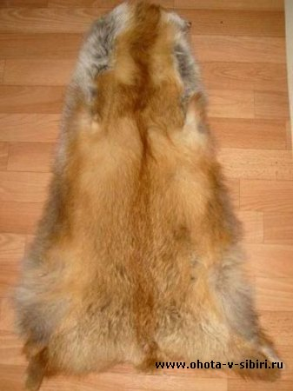
Мех лисы
Зимой лисий мех имеет желтовато серый оттенок, либо красноватый цвет. Более ярко окрашены спина и бока, живот более серый или буроватый, иногда с темно-бурым пятном посредине, грудь белая, иногда сероватая, на нижней части ног - черные пятна, кончик хвоста белый.
Как правило, лисицы из лесных районов более яркие, рыжие, иногда меха лисы огненно-рыжего цвета, степные - более светлые, белесые, сероватых оттенков.

Slide 19
Изредка встречаются лисицы с более темной окраской спины или частей тела, так называемые сиводушки, крестовки и черно-бурые. У сиводушки волосяной покров на огузке и хребте буроватого или сероватого цвета, грудь (душка) и черево бурые или темно-бурые, паха более светлые, лапы обычно бурые.

Slide 20
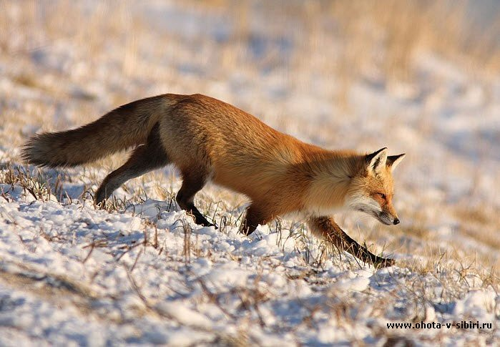
Лиса охотится в таежной местности
Лиса начинает охотиться обычно ближе к вечеру, насытившись, ложатся на отдых, на рассвете охота повторяется, после чего зверь уходит на дневную лежку. Ход на лежку обычно прямой, хотя иногда зверь делает перед лежкой петлю.
Длина зимнего суточного хода может составлять от 10 до 30 км, хотя при обилии мышевидных грызунов лиса может ограничиться в течение суток одним полем.

Slide 21
Для лежки, как правило, выбирается возвышенное место с хорошим обзором, местом лежки птиц, линяющие птицы, круглый год лиса охотится по возможности за зайцами, может убить и косуленка. В летнее время кал лис, особенно лисят, нередко состоит их одних хитиновых остатков майских и навозных жуков, кузнечиков, саранчи и других насекомых. В период выхода из нор молодых сусликов лисы переключаются на охоту за ними.

